Slide 1
Machine Learning Ops & Serving
Big Data ITC, 2022-09

Slide 2
Today’s Agenda
Machine Learning Ops & Pipeline
2. Batch serving
3. Online serving
4. A/ B Testing

Slide 3
Machine Learning Ops & Pipeline
2. Batch serving
3. Online serving

Slide 4
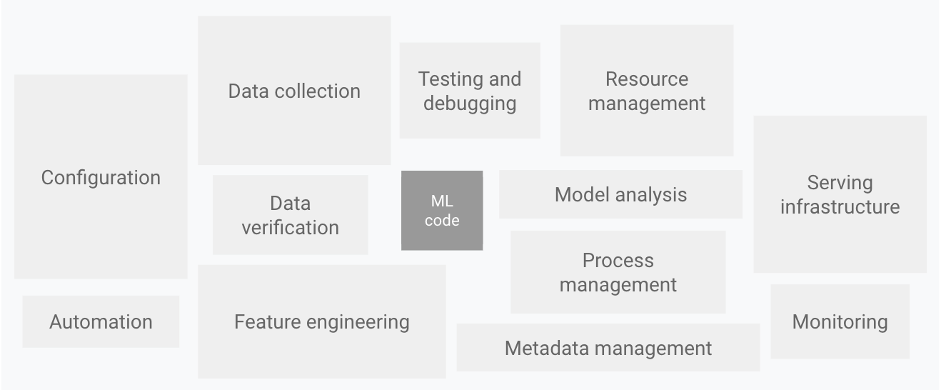
As below, only a small fraction of a real-world ML system is composed of the ML code
Notes:
Data scientists can implement and train an ML model with predictive performance on an offline holdout dataset, given relevant training data for their use case. However, the real challenge isn't building an ML model, the challenge is building an integrated ML system and to continuously operate it in production. With the long history of production ML services at Google, we've learned that there can be many pitfalls in operating ML-based systems in production. Some of these pitfalls are summarized in Machine Learning: The high-interest credit card of technical debt.

Slide 5
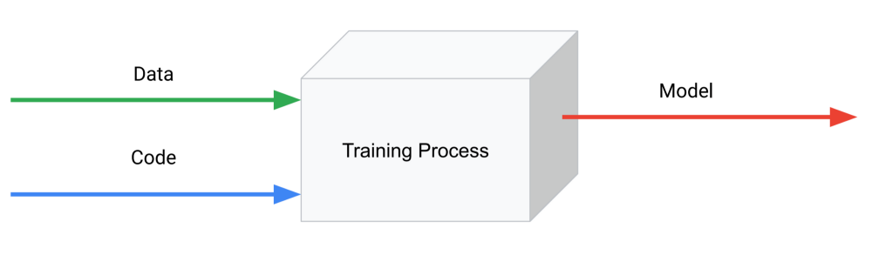
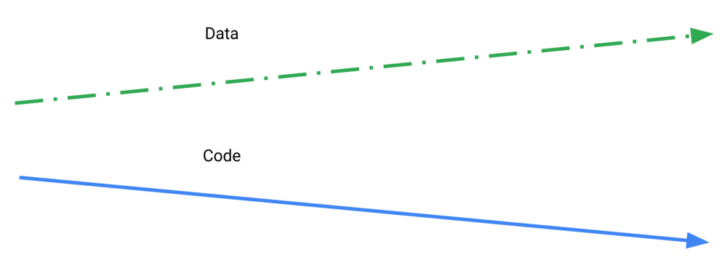
Imagine
Reality
Notes:
MLOps tập hợp các phương pháp tự động hóa vòng đời của các thuật toán học máy trong quá trình sản xuất ở tất cả các bước xây dựng hệ thống ML, từ huấn luyện mô hình ban đầu đến triển khai và đào tạo lại dựa trên dữ liệu mới.
Triển khai chậm, dễ gián đoạn và không nhất quán
Thiếu khả năng tái tạo
Giảm hiệu suất

Slide 6
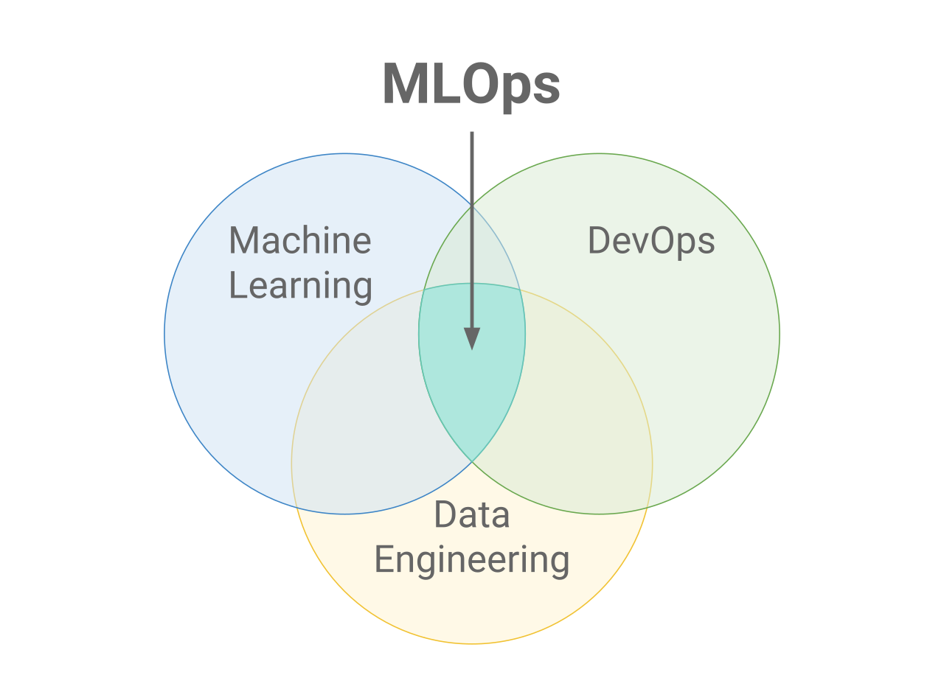
Notes:
Đội ngũ kết hợp. Một đội ngũ sản xuất ML sẽ bao gồm Nhà khoa học dữ liệu hoặc Kỹ sư ML, Kỹ sư DevOps và Kỹ sư dữ liệu.
ML Pipelines: Phần lớn các mô hình sẽ cần 2 phiên bản pipelines để đào tạo và ứng dụng. Nguyên nhân là do thông thường, các định dạng dữ liệu và cách truy cập dữ liệu rất khác nhau giữa các thời điểm, đặc biệt đối với các mô hình chạy theo yêu cầu thời gian thực. ML Pipeline thuần túy là code và độc lập với các trường hợp dữ liệu cụ thể. Do đó, ML Pipeline dễ dàng theo dõi và kiểm soát các phiên bản, đồng thời tự động hóa việc triển khai với CI/CD pipeline. Điều này giúp liên kết code với dữ liệu theo cách có cấu trúc và tự động.

Slide 7
 | DevOps | Data Engineering | MLOps
Quản lý phiên bản | Quản lý phiên bản code | Quản lý phiên bản codeData Lineage | Quản lý phiên bản codePhiên bản hóa dữ liệu
 |  |  | Phiên bản hóa mô hình
Pipeline | Không có | Data pipeline/ETL | Training ML PipelineServing ML Pipeline
Đánh giá hành vi | unit test | Unit test | Đánh giá mô hình
CI/CD | Triển khai code to production | Triển khai code to data pipeline | Triển khai code to production và Training ML Pipeline
Xác thực dữ liệu | Không có | Xác thực định dạng và nghiệp vụ | Xác thực thống kê
Giám sát | SLO | SLO | SLO + differential monitoring, statistical sliced monitoring

Slide 8
DevOps versus MLOps
Same: CI & CD
Different
Team skills
Development
Testing
Deployment
Production
CI is no longer only about testing and validating code and components, but also testing and validating data, data schemas, and models.
CD is no longer about a single software package or a service, but a system (an ML training pipeline) that should automatically deploy another service (model prediction service).
CT is a new property, unique to ML systems, that's concerned with automatically retraining and serving the models.

Slide 9
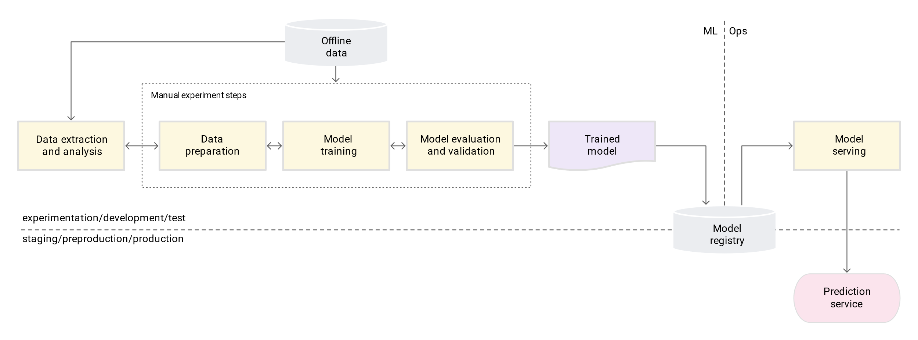
ML Ops levels
Level 0: Manual process
Manual, script-driven, and interactive process
Disconnection between ML and operations
Infrequent release iterations
Lack of monitoring
No CI
No CD

Slide 10
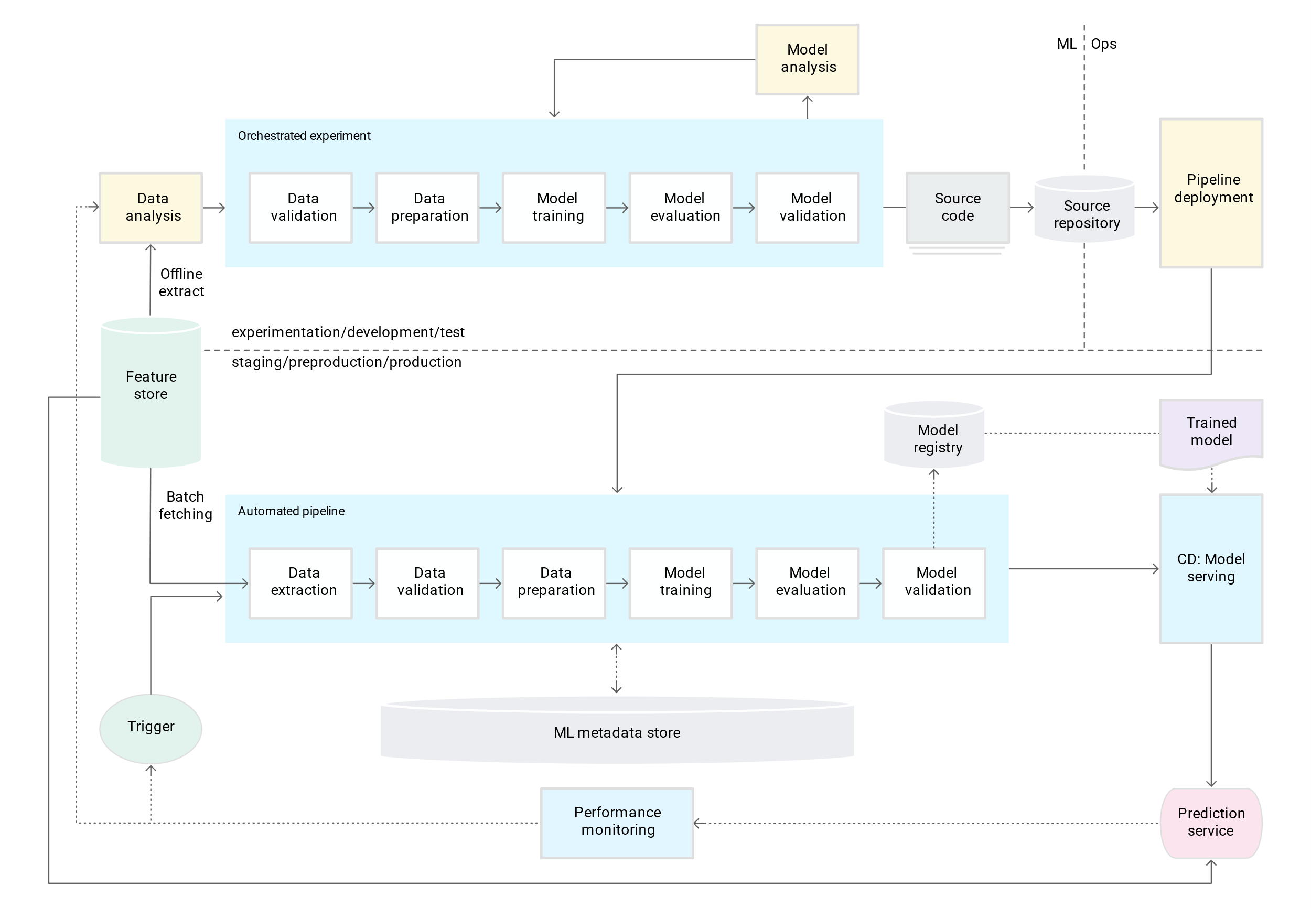
ML Ops levels
Level 1: ML pipeline automation

Slide 11
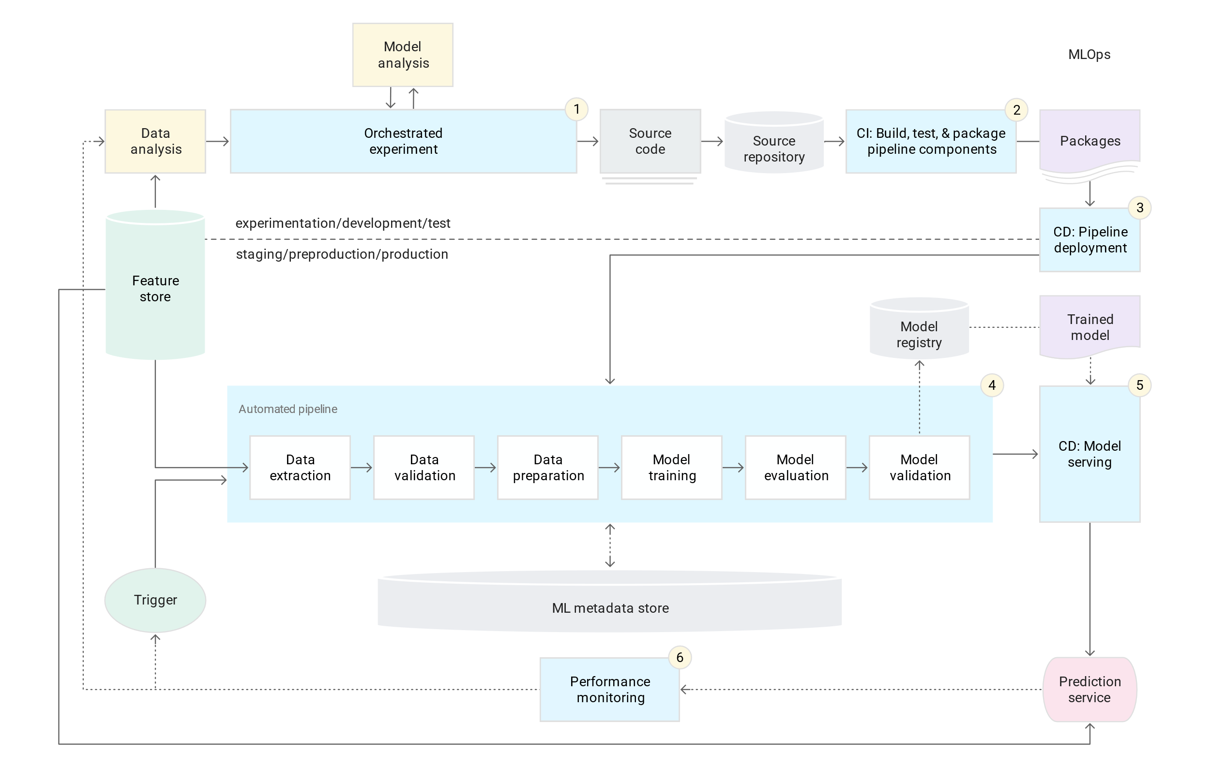
ML Ops levels
Level 2: CI/CD pipeline automation

Slide 12
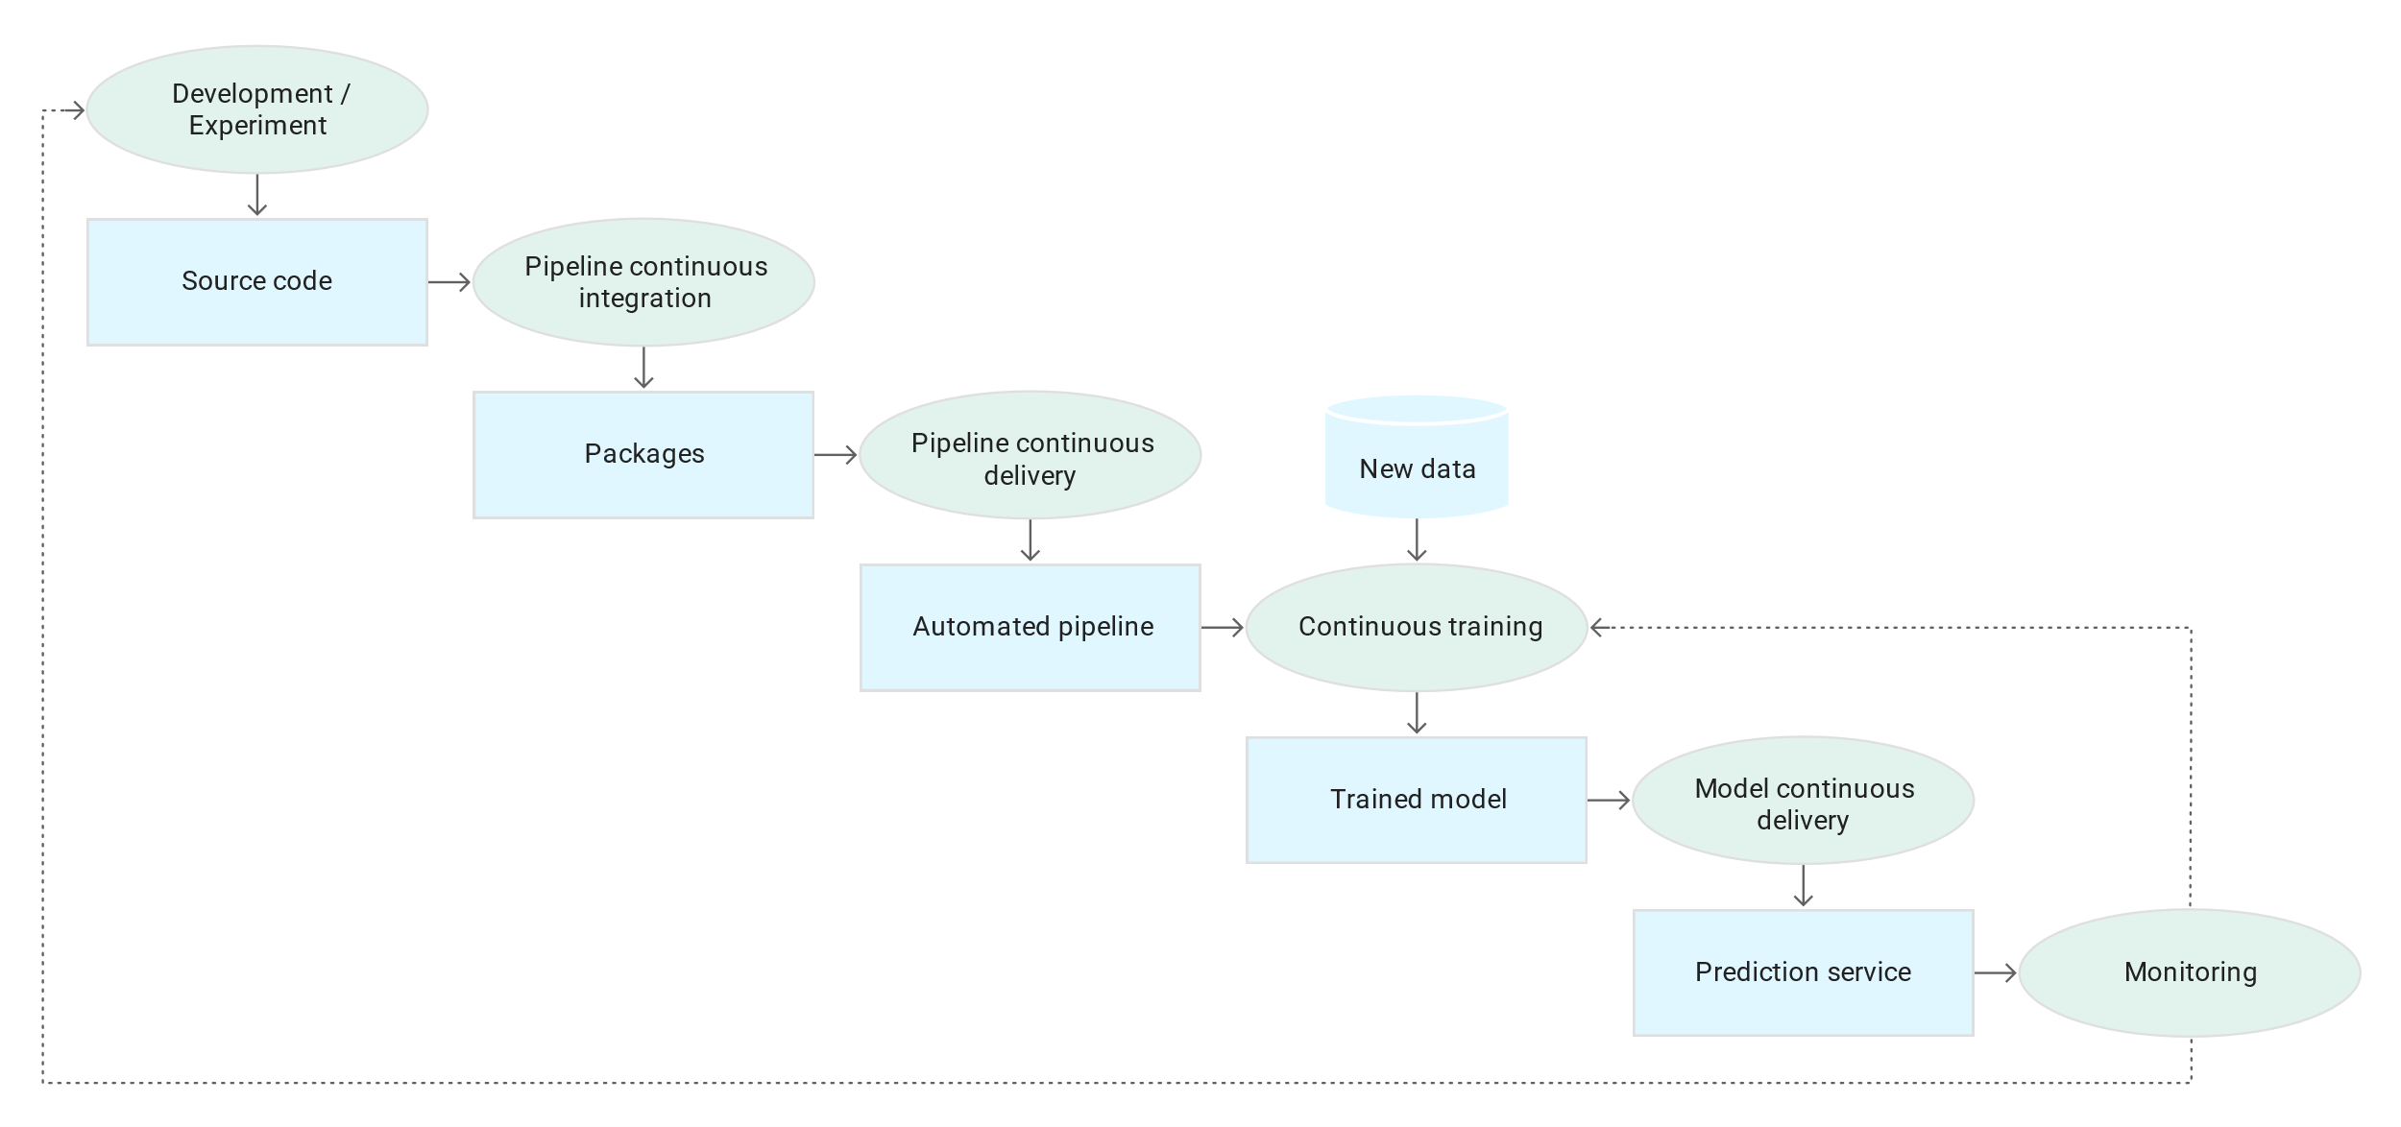
ML Ops levels
Level 2: CI/CD pipeline automation

Slide 13
Serving model
Machine Learning Ops & Pipeline
2. Batch serving
3. Online serving

Slide 14
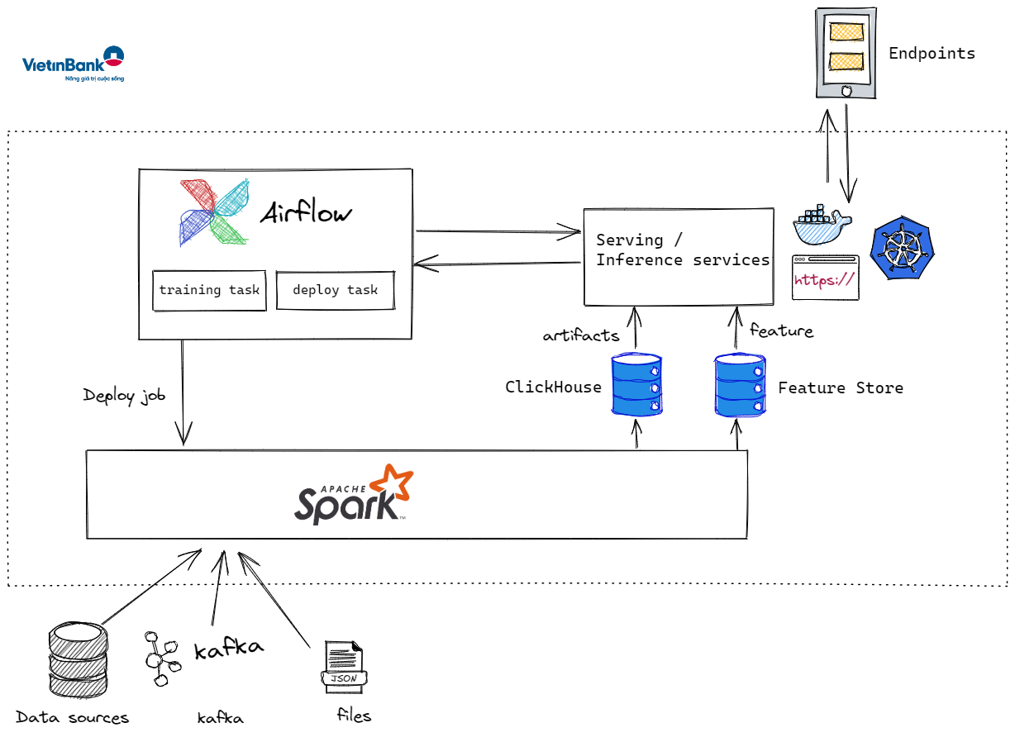
VietinBank Architecture

Slide 15
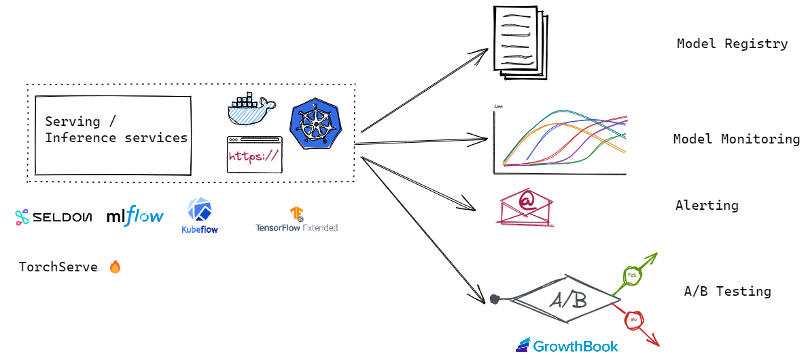
VietinBank Architecture
Serving / Inference services

Slide 16
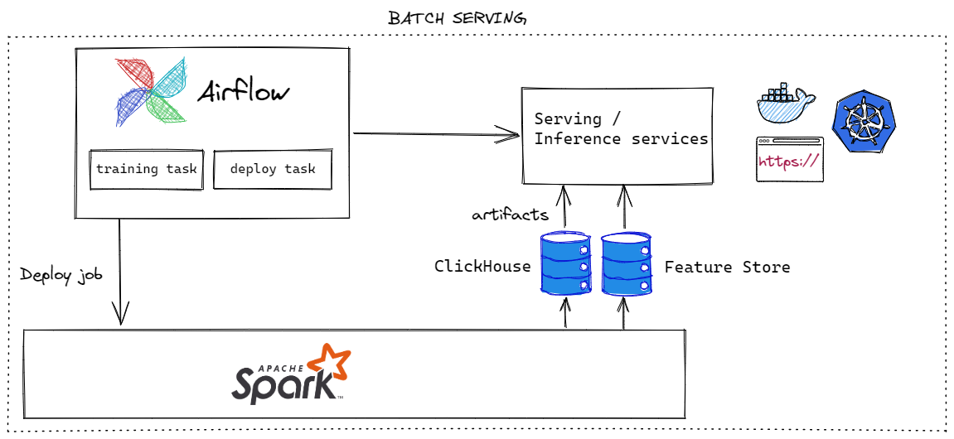
Batch Serving

Slide 17
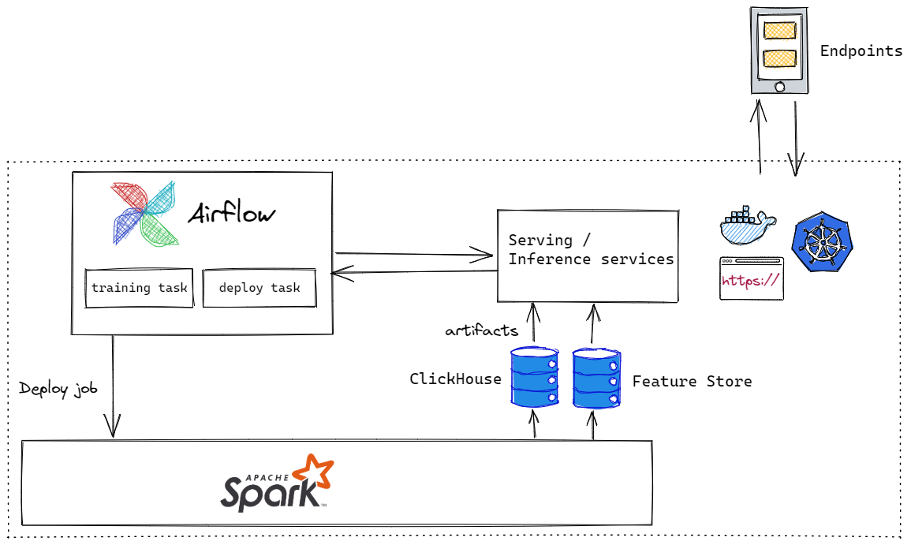
Online Serving

Slide 18
Demo Serving Model

